Slide 1
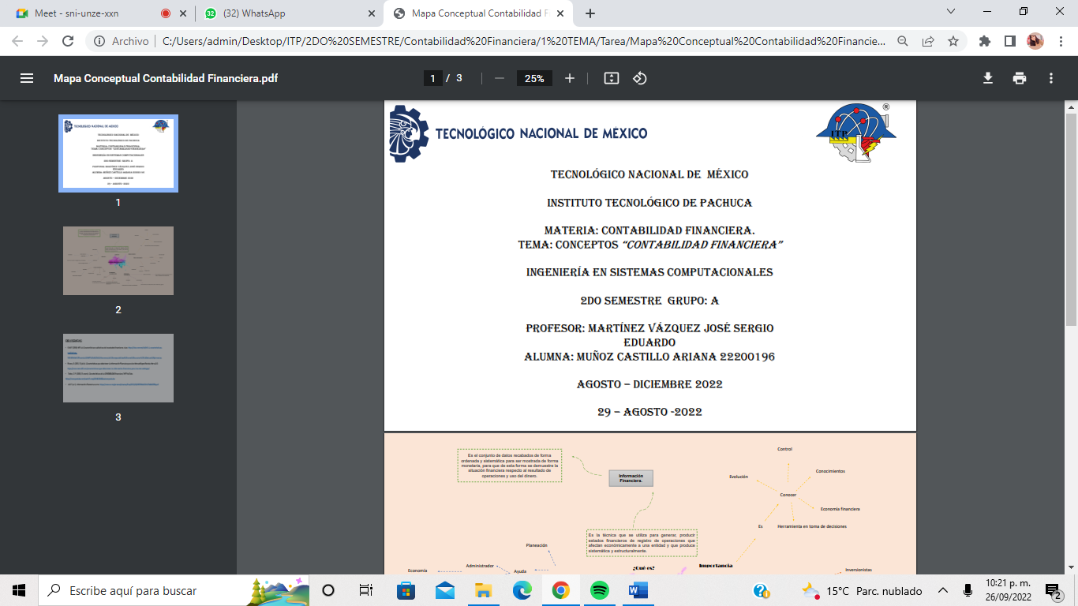
Tecnológico Nacional de México
Instituto Tecnológico de Pachuca
Materia: Lenguajes y Autómatas I
Tema: Historia de los compiladores
Ingeniería en Sistemas Computacionales
6to Semestre Grupo: B
Profesor: Baumé Lazcano Rodolfo
Alumna: Muñoz Castillo Ariana 22-200-196
8 – Marzo – 2024

Slide 2
Introducción:
Cuando hablamos de la evolución de los compiladores, se espera que sea una continua actualización de cosas innovativas o mejoras en el campo de la informática Implica la optimización del rendimiento, el soporte para diversas plataformas, la incorporación de nuevas características de lenguajes, la facilidad de uso y el enfoque en la seguridad del software. Esta evolución es requerida para acompañar el desarrollo tecnológico y las demandas crecientes de la industria del software.

Slide 3

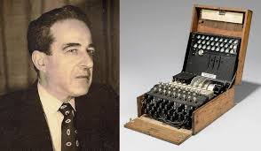
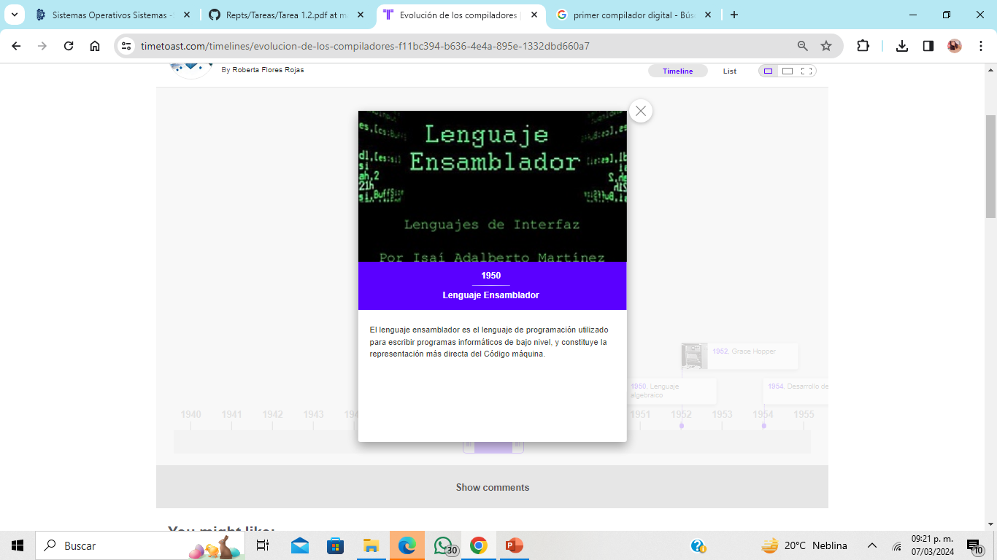

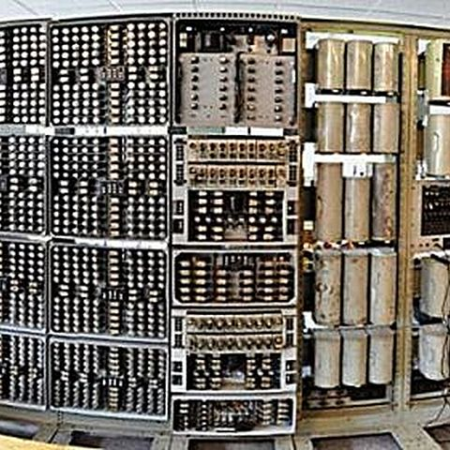
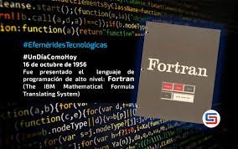
Alan Turing
Lenguaje Ensamblador
Lisp
1946
Ejecutaban instrucciones consistentes en códigos numéricos. Descubrieron la ventaja de escribir sus programas mediante claves más fáciles. A este trabajo se le llama ensamblar el programa.
1954
Se desarrolla lenguaje que permitía escribir fórmulas matemáticas.
1936
Turing revolucionó la computación con su Máquina de Turing.
demostrando que, con un algoritmo, se puede resolver cualquier problema matemático.
1950
Lenguaje de programación utilizado para escribir programas informáticos de bajo nivel
1958
Es el segundo lenguaje de programación de alto nivel de mayor antigüedad
Primer Compilador Digital
Fortran

Slide 4
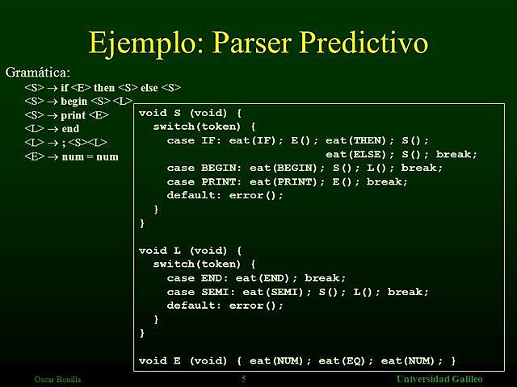
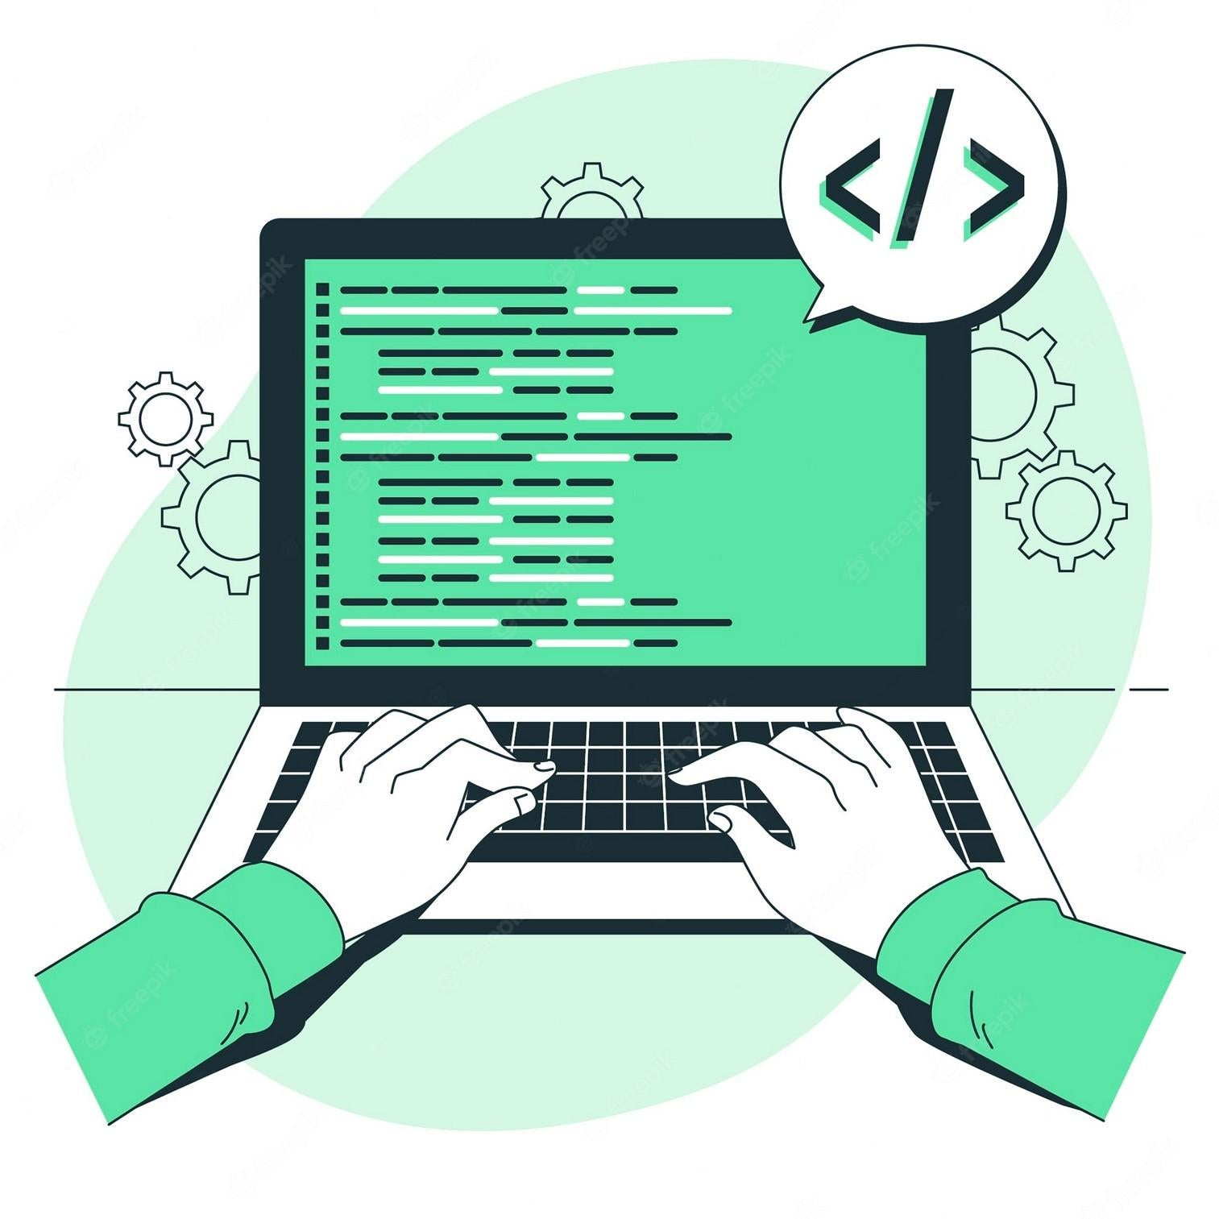

1959
Proponen el empleo de autómatas finitos, lo cual permitió el gran desarrollo del análisis léxico e identificó las expresiones regulares.
GLC
Comit
1972
C es el lenguaje de programación más popular para crear software de sistemas
1964
Aparece guía para el desarrollo del análisis sintáctico.
1968
Se estudia y definen las GLC, los parsers predictivos y la eliminación de recursividad izquierda.
1961
Primer lenguaje de programación para la manipulación de cadenas y de reconocimiento de patrones.
PRIMER COMPILADOR DIGITAL
BNF
Michael Oser Rabin y Dana Scott

Slide 5
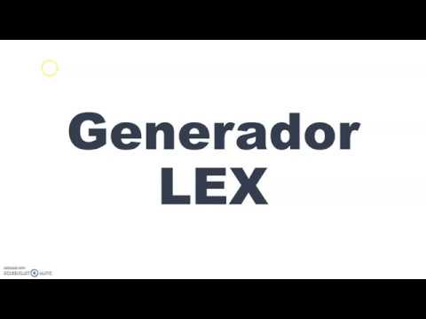

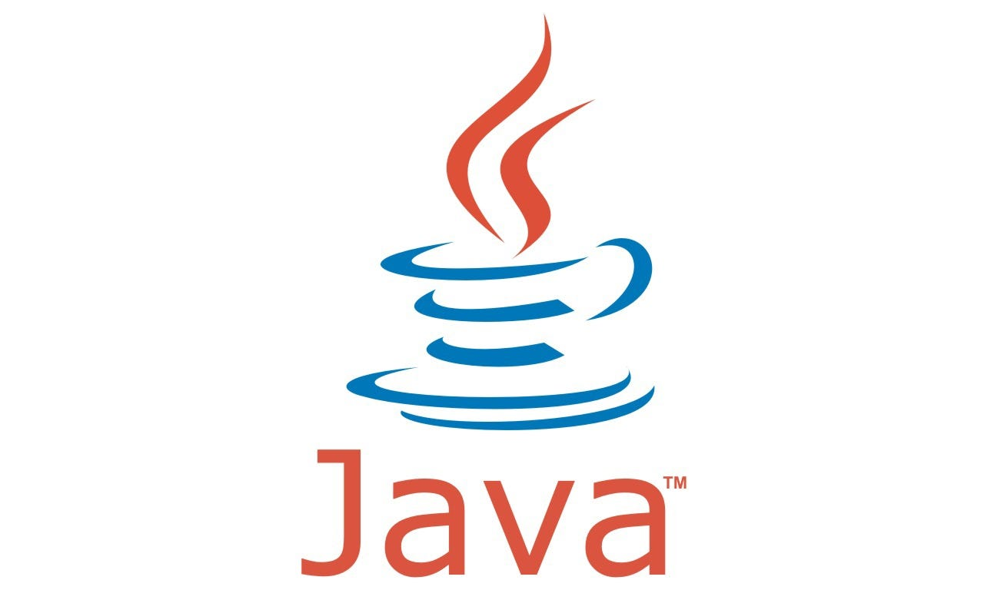
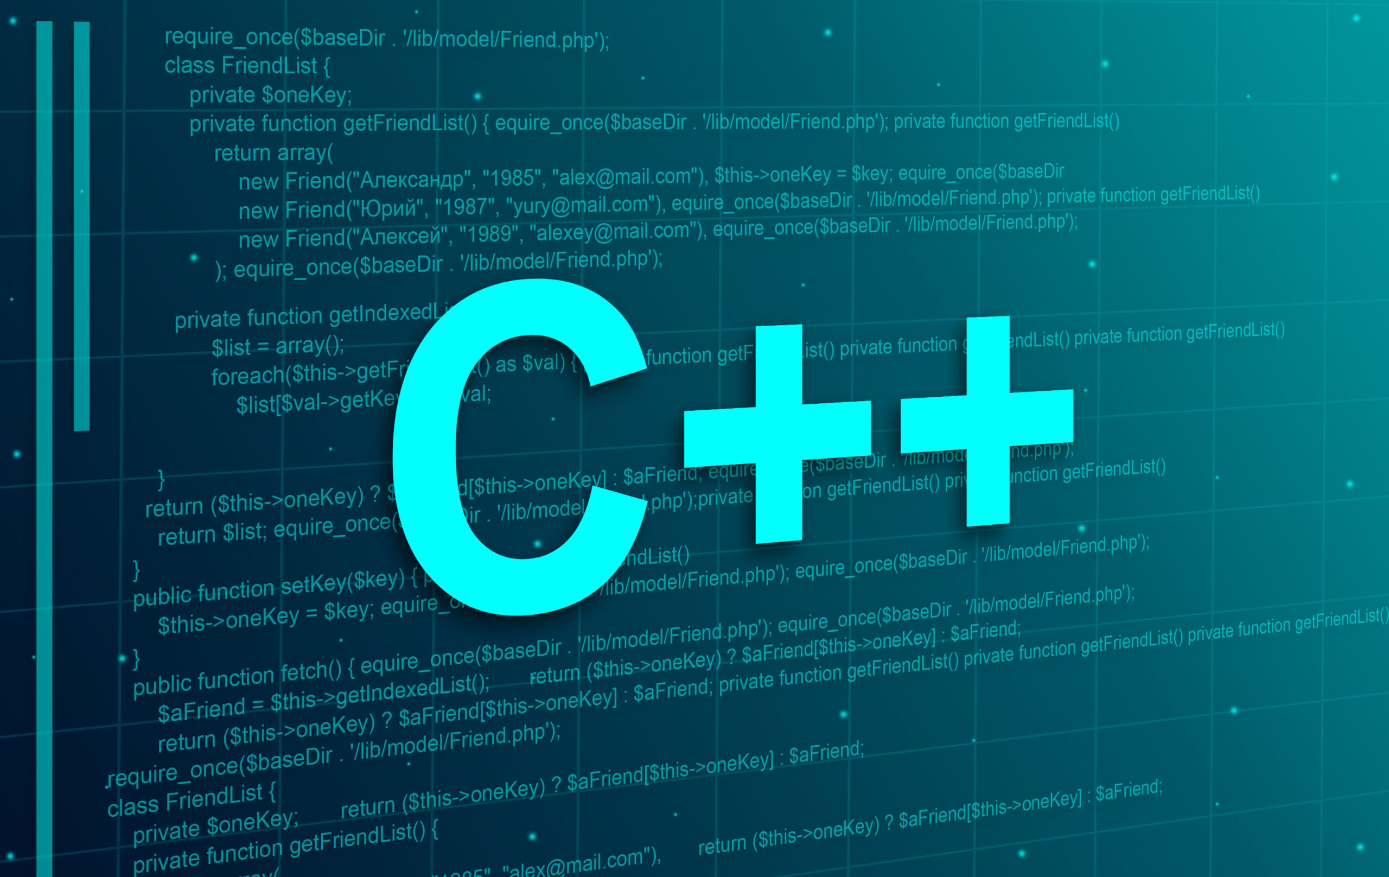

Lex
GCH
Java
1991
Se trata de un lenguaje de programación multiparadigma, ya que soporta orientación a objetos, programación imperativa y, en menor medida, programación funciona.
1983
Es una extensión de lenguaje C, con mejoras tales como clases, funciones virtuales y plantillas..
1975
Aparece LEX generador automático de analizadores léxicos a partir de expresiones regulares bajo UNIX..
1989
Es un compilador nativo de código libre para el lenguaje de programación funcional Haskell
1994
Es un lenguaje que programas creados en ella puedan ejecutarse sin cambios en diferentes tipos de arquitecturas y dispositivos computacionales.
C++
Phython

Slide 6

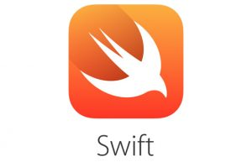


1995
Es uno de los primeros lenguajes de programación del lado del servidor que se podían incorporar directamente en un documento HTML.
Type Script
C#
2003
Lenguaje de programación orientado a objetos implementado sobre la plataforma Java. Tiene características similares a Python, Ruby, Perl y Smalltalk.
2009, Go
2014
Lenguaje de programación multiparadigma creado por Apple enfocado en el desarrollo de aplicaciones para iOS y macOS
2012
Lenguaje de programación libre y de código abierto desarrollado y mantenido por Microsoft
2000
Lenguaje de programación orientado a objetos desarrollado y estandarizado por Microsoft como parte de su plataforma .NET
Swift
Groovy
PHP

Slide 7
Conclusión:
Como podemos observar en la evolución de los compiladores involucra muchos factores y conforme a los avances que
se van presentando estos tienen mejoras, la optimización y rendimiento es de gran importancia ya que hay que
tener un sistema en el que el trabajo sea de calidad y rápido para que este no se nos haga tedioso, también el que
sea multifuncional en diversas plataformas son importantes por que así de esta manera todos podremos trabajar.
La seguridad y la fácil uso es otro plus ya que pues en ellas se hace manipulación de información privada en algunos casos
Y que exista esta protección se da mas confianza a trabajar con ella.
Bibliografías:
Gomez, C. D. (2023). La evolución de los compiladores. ResearchGate. https://www.researchgate.net/publication/370684300_La_evolucion_de_los_compiladores
https://padlet.com/danidsf113/historia-de-los-compiladores-pfxn12y8mwbiuwwr

